Slide 1
Мастер – класс «Развитие мелкой моторики пальцев рук через использование пальчиковых игр в совместной деятельности педагогов и детей»
Выполнила: учитель – логопед Дильман И.А.
филиал №2 «Солнышко» МДОУ детский сал «Родничок » с.Турочак

Slide 2
Цель мастер–класса:
Повышение профессиональной компетентности воспитателей по использованию пальчиковой гимнастики в работе с детьми; пропаганда и распространение разновидностей форм работы.

Slide 3
Задачи:
1. Познакомить участников мастер-класса с эффективными методами использования пальчиковой гимнастики в жизни ребёнка.
2. Обучить участников мастер-класса этапам разучивания пальчиковых игр, дать им возможность заимствовать элементы педагогического опыта для улучшения собственного.
3. Закрепить умения участников мастер-класса применять полученные знания в практике.
4. Драматизировать знакомую сказку с помощью пальцев.

Slide 4
Теоретическое обоснование темы
В ходе "пальчиковых игр" дети, повторяя движения взрослых, активизируют моторику рук. Тем самым вырабатывается ловкость, умение управлять своими движениями, концентрировать внимание на одном виде деятельности. "Пальчиковые игры" - это инсценировка каких-либо рифмованных историй, сказок при помощи пальцев.
Пальчиковая гимнастика– это нетрадиционная форма закаливания, очень легко входящая в нашу жизнь.

Slide 5
Китайцы утверждали, что упражнения с участием рук и пальцев гармонизируют тело и разум, положительно влияют на деятельность мозга. Именно поэтому, начиная с раннего возраста во всех дошкольных учреждениях Китая, применяется пальчиковая гимнастика.

Slide 6
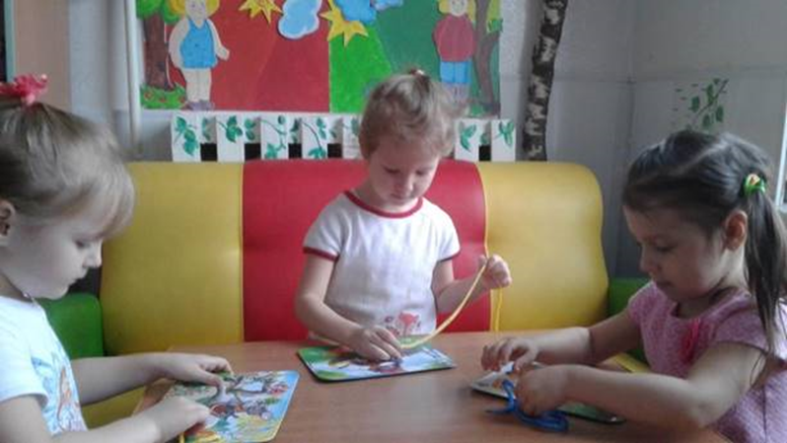
Виды пальчиковых игр:
Пальчиковые игры с предметами (с карандашами, массажными мячами, прищепками и др.);

Slide 7
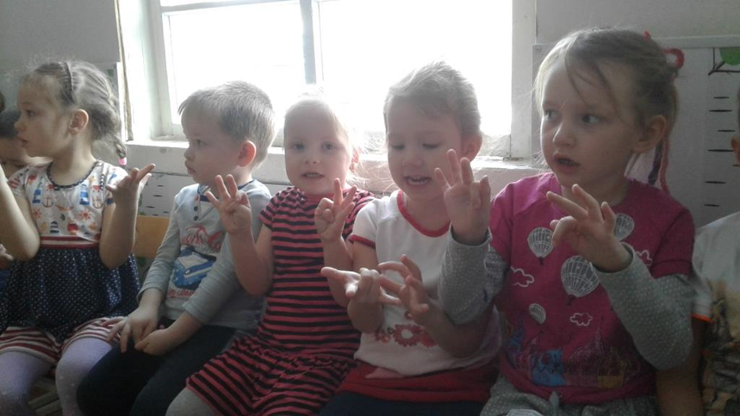
Активные игры со стихотворным сопровождением

Slide 8
Игры- манипуляции

Slide 9
Пальчиковые игры с элементами самомассажа

Slide 10
Пальчиковые игры с музыкальным сопровождением

Slide 11
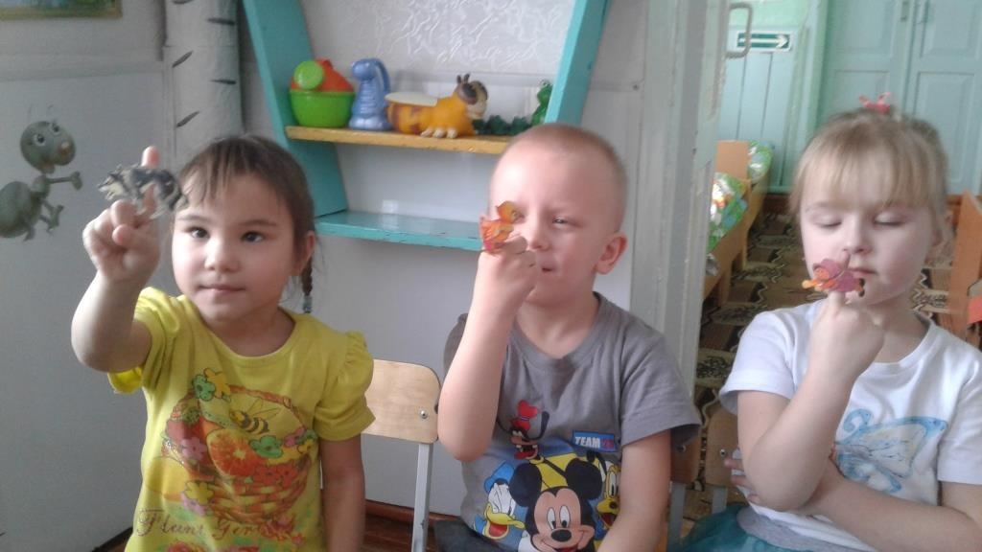
Пальчиковые игры на основе сказок

Slide 12
Драматизация сказки «Заюшкина избушка»
Учить детей драматизировать знакомую сказку «Заюшкина избушка».
Развивать лмоторные функции у детей через выполнение пальчиковых игр и инсценировку сказки с помощью пальчиковых поз;
Развивать саморегуляцию: контроль за переключаемостью с одной пальчиковой позы на другую в зависимости от текста сказки, удержание пальчиковой позы в течении необходимого времени.
Учить выражать голосом характер героев сказки;
Учить оценивать поступки героев, понимать их характер и настроение сказки;
Воспитывать положительные черты характера: дружескую преданность, взаимовыручку, смелость.

Slide 13
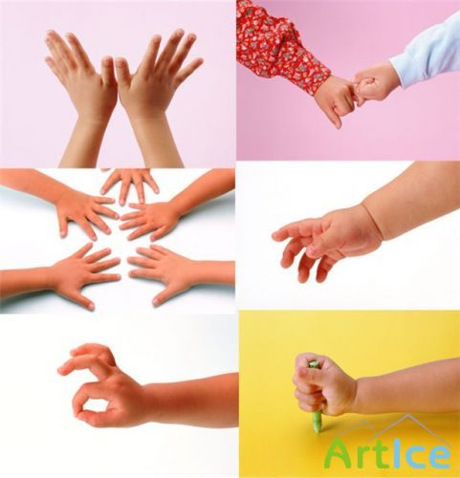
Таким образом мы можем рассказывать многие сказки, развивая одновременно речь, память, мелкую моторику рук, детские фантазию и творчество.

Slide 14
Спасибо за внимание!

